Slide 1
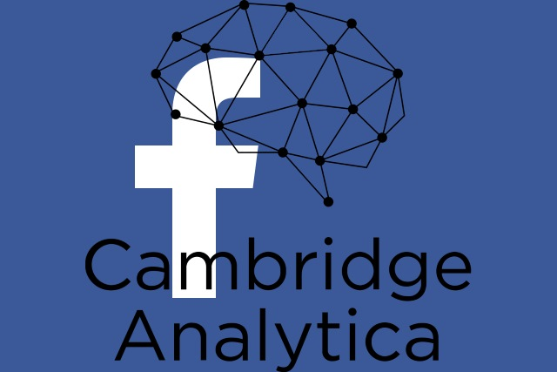
Escándalo Facebook-CA
-Rodrigo Quiroz Reyes
-Esteban Manrique de Lara
-Fernando Garrote De La Macorra
-Leonel Nicolas Fillon
-Rodrigo Benavente

Slide 2
Antecedentes
Aleksandr Kogan, profesor de Cambridge University, desarrolla test de personalidad que fue utilizado por unos 265.000 usuarios de Facebook. Este test requiere de acceso a la información personal y a la red de amigos, estos datos luego fueron vendidos a Cambridge Analityca.
Con estos datos, generaron mensajes personalizados y publicidad falsa para inferir los perfiles psicológicos de los usuarios.

Slide 3

Principios violados
1.2 Evitar el daño
1.3 Ser honesto y confiable
1.6 Respetar la privacidad
1.7 Respetar la confidencialidad
2.3 Conocer y respetar las reglas vigentes relacionadas con el trabajo profesional
3.1 Asegurar que el bien público sea la preocupación central en el trabajo profesional

Slide 4
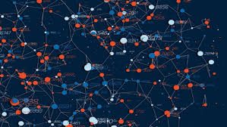
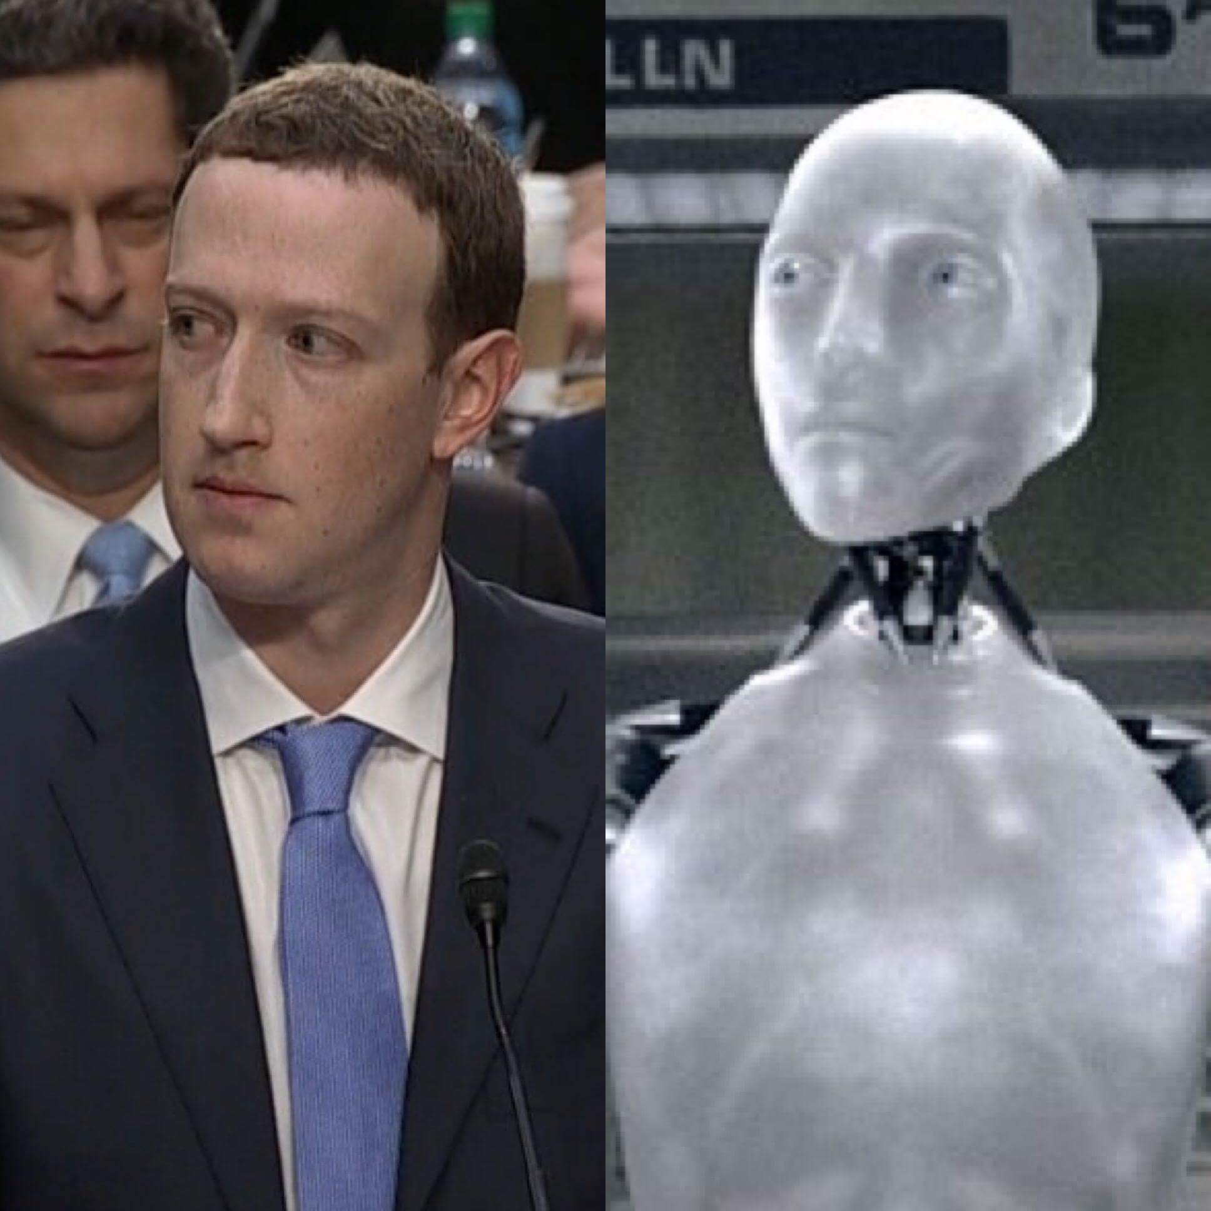

Responsables del escándalo
El equipo de Minería de Datos de Cambridge Analytica
El equipo de Data Management de Facebook
El grupo de Seguridad de Facebook
Mark Zuckerberg

Slide 5

Propuesta de Mejora
2.5 Realizar evaluaciones integrales y exhaustivas de los sistemas informáticos y de sus impactos, incluyendo un análisis de los posibles riesgos.
2.7 Fomentar la conciencia ciudadana sobre la Informática, las tecnologías relacionadas y sus consecuencias.
2.9 Diseñar e implementar sistemas robustos, accesibles y seguros.

Slide 6
Referencias
ACM. (n.d.). The ACM Code of Ethics arose from the experiences, values and aspirations of computing professionals around the world, and captures the conscience of the profession. It affirms an obligation of computing professionals to use their skills for the benefit of society. Recuperado en octubre 31, 2018, de https://www.acm.org/code-of-ethics/the-code-in-spanish
El Pais. (n.d.). Retrieved from Como surge la denuncia?: https://www.elpais.com.uy/vida-actual/claves-entender-escandalo-politico-facebook-cambridge-analytica.html
Granville, K. (2018). Facebook and Cambridge Analytica: What You Need to Know as Fallout Widens. Retrieved from https://www.nytimes.com/2018/03/19/technology/facebook-cambridge-analytica-explained.html

